Slide 1

向量数量积的坐标表示
朝阳区线上课堂·高一年级数学
东北师大附中朝阳学校 杨晓菲

Slide 2
【思考】
向量运算及其性质 | 数学符号 | 坐标表示
向量的加法、减法
向量的数乘
向量的数量积
向量的平行
向量的垂直
向量的模
向量的夹角
？
？
？
？

Slide 3
【学习目标】
  理解向量数量积坐标表示的推导过程，能运用数量积的坐标表示进行向量数量积的运算；
  能根据向量的坐标计算向量的模，并推导平面内两点间的距离公式；
  能根据向量的坐标求向量的夹角，能用坐标表示向量垂直的充要条件．并会简单的应用，体会运用向量工具探索问题的简洁性.

Slide 7
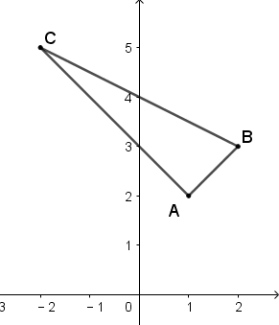
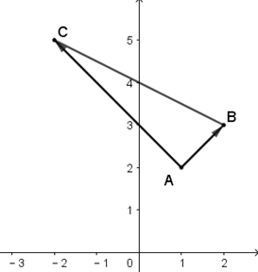

Slide 9
完善相关内容
向量运算及其性质 | 数学符号 | 坐标表示
向量的加法、减法
向量的数乘
向量的数量积
向量的平行
向量的垂直
向量的模
向量的夹角

Slide 12
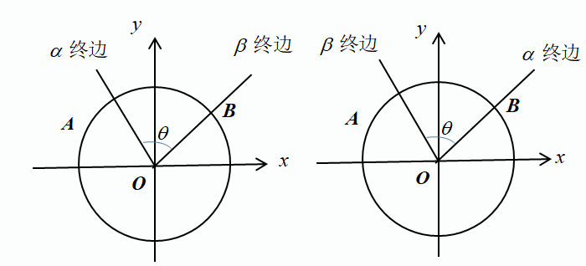

Slide 14
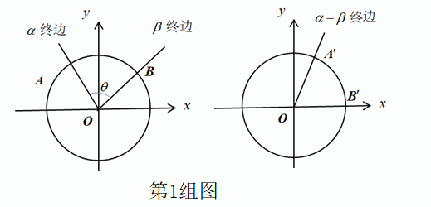
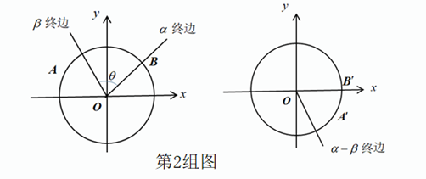
从公式两侧考虑：

Slide 15
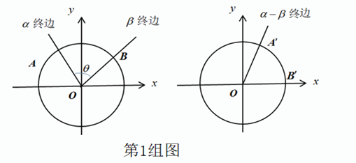
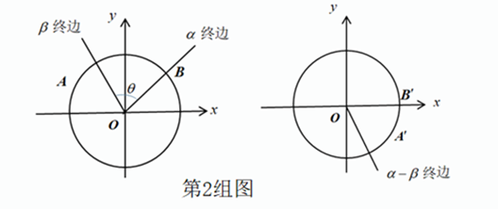

Slide 16
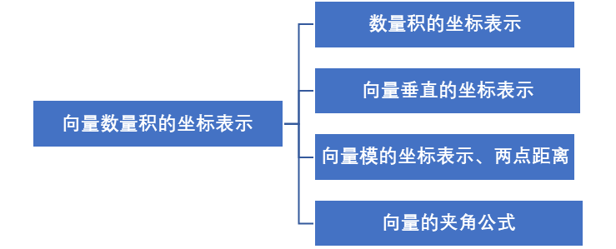
【课时小结】
体会运用向量工具解决问题的简洁性！

Slide 17

谢谢您的观看
北京市朝阳区教育研究中心 制作

